Slide 1
Travlendar+ Software Engineering 2 project
Alessandro Saverio Paticchio
Andrea Tricarico
Davide Santambrogio

Slide 2
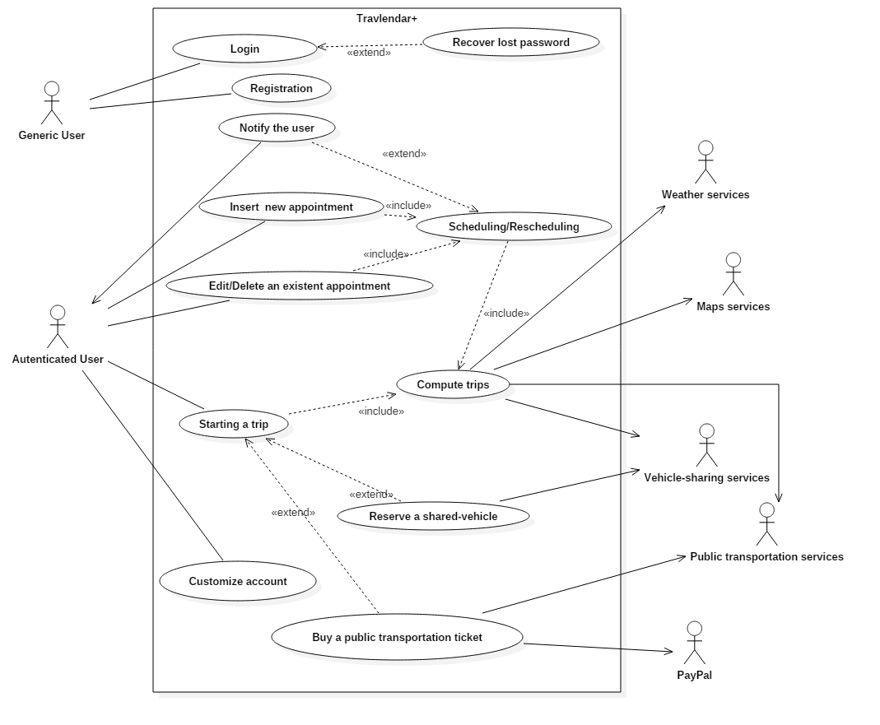
Use Case diagram
G.1. Schedule and keep track of the user’s
appointments along the days.
G.2. Notify the user of incoming appointments,
with details about starting time
and mean of transportation.
G.3. Propose a suitable itinerary throughout
the appointments’ locations, according to user’s preferences,
appointment description and external information
about public transportation, weather forecast, traffic conditions.
G.4. Give the possibility to buy a transportation ticket.
G.5. Give the possibility to reserve a vehicle-sharing service.
G.6. Guide the user through all the appointments’ locations as a navigator.
Notes:
Vantaggi che il pubblico trarrà dalla presentazione: gli adulti sono più interessati a un argomento se sanno come e perché è importante per loro.
Livello di competenza in materia del relatore: indicare brevemente la propria esperienza nel settore o spiegare ai partecipanti perché è importante che ascoltino.

Slide 3
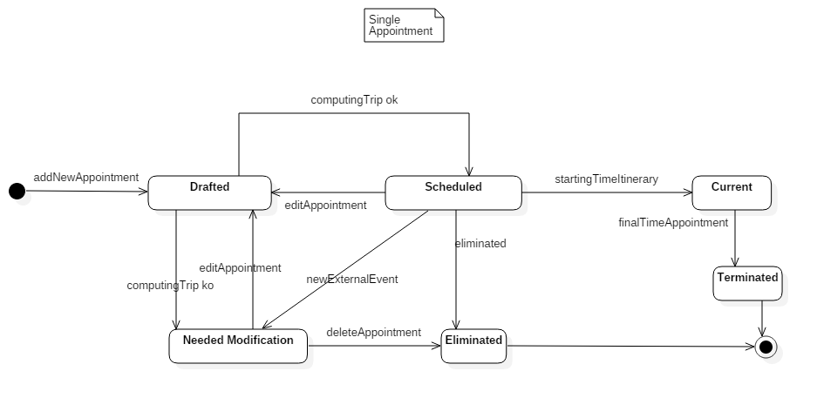
State chart - Appointment
Notes:
Vantaggi che il pubblico trarrà dalla presentazione: gli adulti sono più interessati a un argomento se sanno come e perché è importante per loro.
Livello di competenza in materia del relatore: indicare brevemente la propria esperienza nel settore o spiegare ai partecipanti perché è importante che ascoltino.

Slide 4
Alloy modelling in a nutshell
fact AppointmentConstraints{
predecessor=~successor
all a: Appointment | a.predecessor!=a
all a: Appointment | a.successor!=a
//each appointment in a dailyschedule must have the same date of it
all d: DailySchedule, a: d.contains | d.date=a.startingTime.date
//If there is a predecessor, then it must end before its successor
all a1, a2: Appointment | (a2 in a1.predecessor) => (a1.startingTime.hour>a2.finalTime.hour)
all d: DailySchedule, a1, a2: Appointment | (a2 in a1.predecessor) => (a1 in d.contains && a2 in d.contains)
all d: DailySchedule, a1, a2: Appointment | (a2 in a1.successor) => (a1 in d.contains && a2 in d.contains)
//If there is a successor, then it must start after its predecessor
all a1,a2 : Appointment | (a2 in a1.successor) => (a2.startingTime.hour>a1.finalTime.hour)
//There is only one appointment in a daily schedule without a predecessor/successor
all d: DailySchedule | (#d.contains = (add[#d.contains.predecessor,1] ))&& ( #d.contains =( add[#d.contains.successor,1]))
}
Notes:
Vantaggi che il pubblico trarrà dalla presentazione: gli adulti sono più interessati a un argomento se sanno come e perché è importante per loro.
Livello di competenza in materia del relatore: indicare brevemente la propria esperienza nel settore o spiegare ai partecipanti perché è importante che ascoltino.

Slide 5
Alloy modelling in a nutshell - II
Notes:
Vantaggi che il pubblico trarrà dalla presentazione: gli adulti sono più interessati a un argomento se sanno come e perché è importante per loro.
Livello di competenza in materia del relatore: indicare brevemente la propria esperienza nel settore o spiegare ai partecipanti perché è importante che ascoltino.

Slide 6
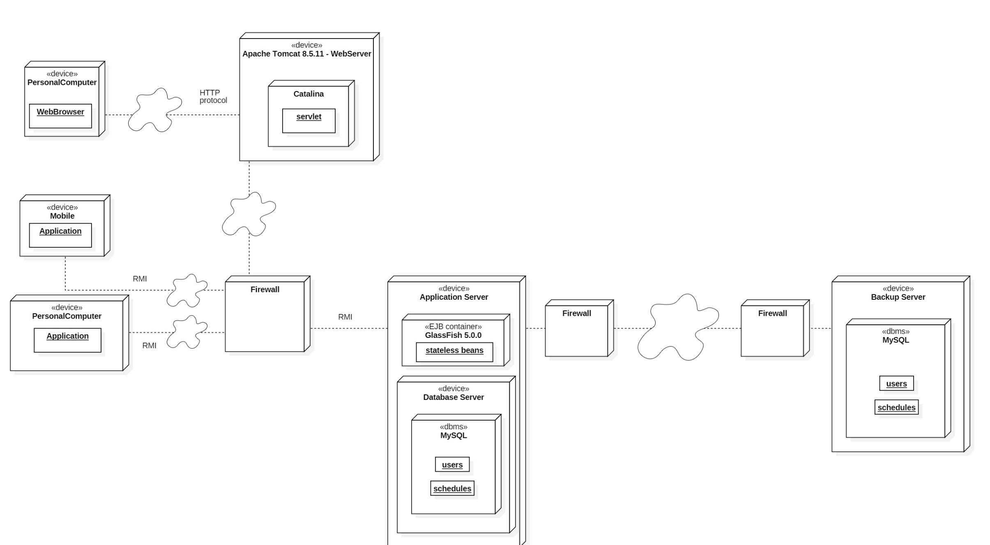
Deployment view
Notes:
Vantaggi che il pubblico trarrà dalla presentazione: gli adulti sono più interessati a un argomento se sanno come e perché è importante per loro.
Livello di competenza in materia del relatore: indicare brevemente la propria esperienza nel settore o spiegare ai partecipanti perché è importante che ascoltino.

Slide 7
Deployment view
Notes:
Vantaggi che il pubblico trarrà dalla presentazione: gli adulti sono più interessati a un argomento se sanno come e perché è importante per loro.
Livello di competenza in materia del relatore: indicare brevemente la propria esperienza nel settore o spiegare ai partecipanti perché è importante che ascoltino.

Slide 8
Component view
Notes:
Vantaggi che il pubblico trarrà dalla presentazione: gli adulti sono più interessati a un argomento se sanno come e perché è importante per loro.
Livello di competenza in materia del relatore: indicare brevemente la propria esperienza nel settore o spiegare ai partecipanti perché è importante che ascoltino.

Slide 9
Component view – installed application
Notes:
Vantaggi che il pubblico trarrà dalla presentazione: gli adulti sono più interessati a un argomento se sanno come e perché è importante per loro.
Livello di competenza in materia del relatore: indicare brevemente la propria esperienza nel settore o spiegare ai partecipanti perché è importante che ascoltino.

Slide 10
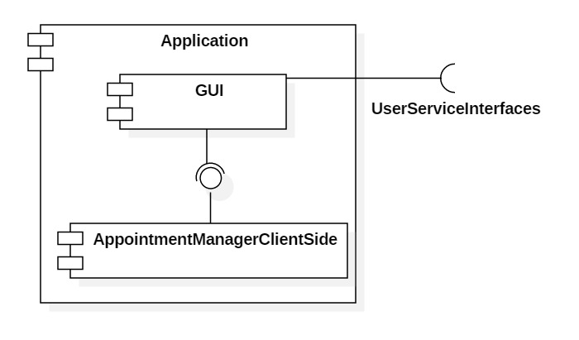
Component view – installed application
Notes:
Vantaggi che il pubblico trarrà dalla presentazione: gli adulti sono più interessati a un argomento se sanno come e perché è importante per loro.
Livello di competenza in materia del relatore: indicare brevemente la propria esperienza nel settore o spiegare ai partecipanti perché è importante che ascoltino.

Slide 11
Notes:
Vantaggi che il pubblico trarrà dalla presentazione: gli adulti sono più interessati a un argomento se sanno come e perché è importante per loro.
Livello di competenza in materia del relatore: indicare brevemente la propria esperienza nel settore o spiegare ai partecipanti perché è importante che ascoltino.

Slide 12
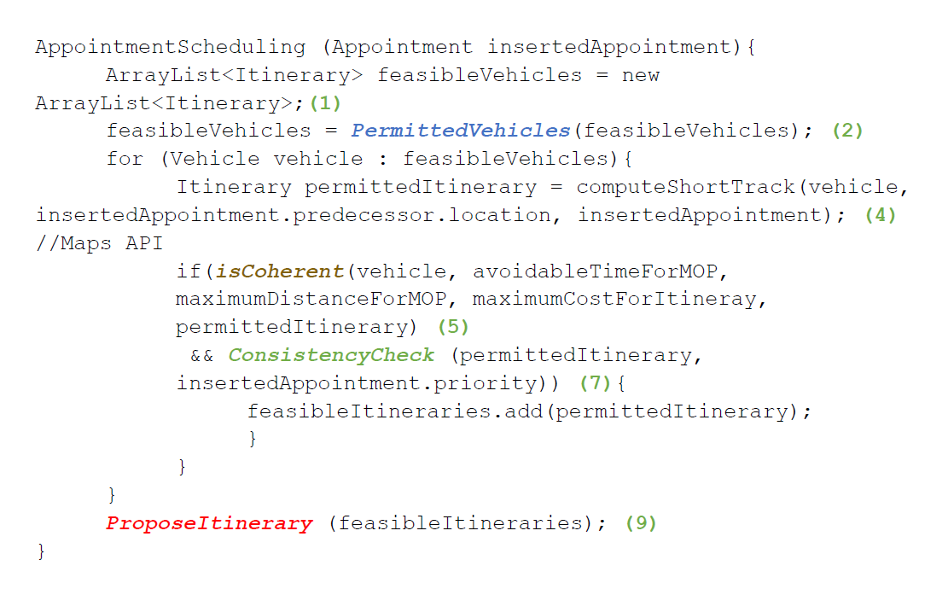
Algorithmic part in a nutshell
Notes:
Vantaggi che il pubblico trarrà dalla presentazione: gli adulti sono più interessati a un argomento se sanno come e perché è importante per loro.
Livello di competenza in materia del relatore: indicare brevemente la propria esperienza nel settore o spiegare ai partecipanti perché è importante che ascoltino.

Slide 13
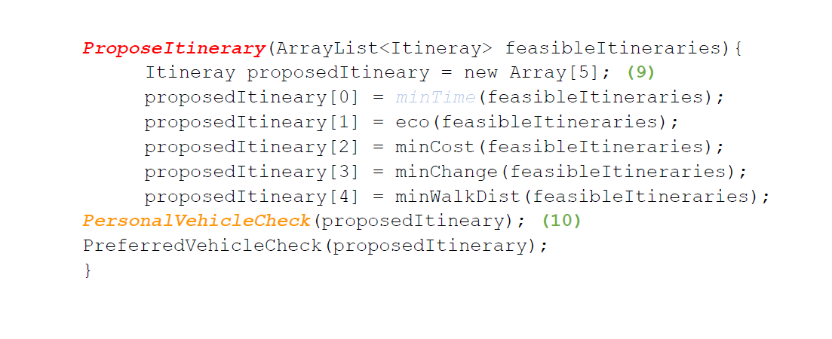
Algorithmic part in a nutshell - II
Notes:
Vantaggi che il pubblico trarrà dalla presentazione: gli adulti sono più interessati a un argomento se sanno come e perché è importante per loro.
Livello di competenza in materia del relatore: indicare brevemente la propria esperienza nel settore o spiegare ai partecipanti perché è importante che ascoltino.

Slide 14
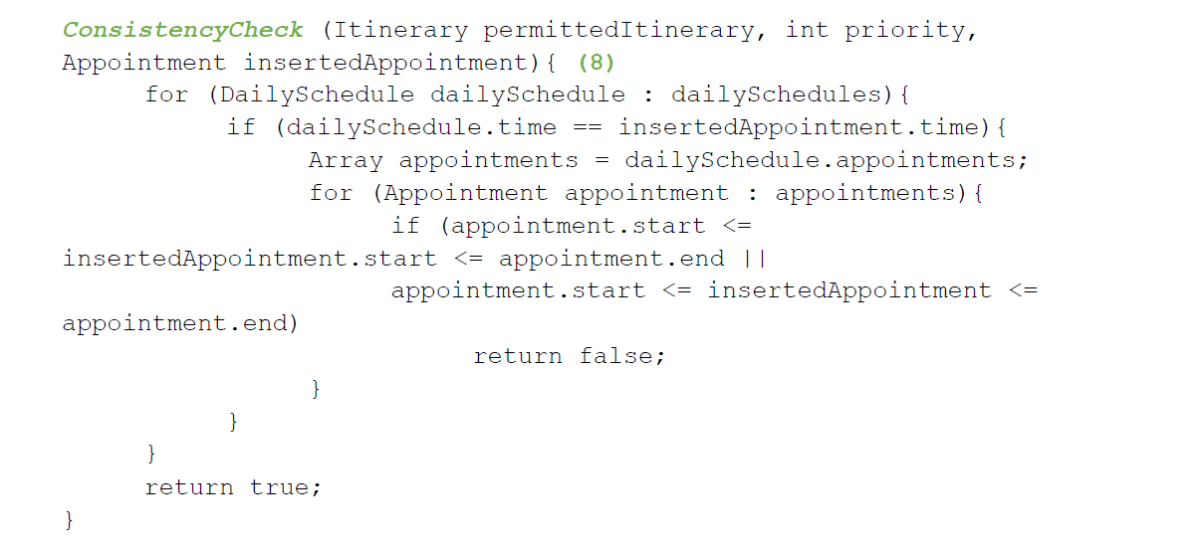
Algorithmic part in a nutshell – III
Notes:
Vantaggi che il pubblico trarrà dalla presentazione: gli adulti sono più interessati a un argomento se sanno come e perché è importante per loro.
Livello di competenza in materia del relatore: indicare brevemente la propria esperienza nel settore o spiegare ai partecipanti perché è importante che ascoltino.

Slide 15
Algorithmic part in a nutshell – III
Notes:
Vantaggi che il pubblico trarrà dalla presentazione: gli adulti sono più interessati a un argomento se sanno come e perché è importante per loro.
Livello di competenza in materia del relatore: indicare brevemente la propria esperienza nel settore o spiegare ai partecipanti perché è importante che ascoltino.

Slide 16
Integration testing
Notes:
Vantaggi che il pubblico trarrà dalla presentazione: gli adulti sono più interessati a un argomento se sanno come e perché è importante per loro.
Livello di competenza in materia del relatore: indicare brevemente la propria esperienza nel settore o spiegare ai partecipanti perché è importante che ascoltino.

Slide 17
Integration testing
Notes:
Vantaggi che il pubblico trarrà dalla presentazione: gli adulti sono più interessati a un argomento se sanno come e perché è importante per loro.
Livello di competenza in materia del relatore: indicare brevemente la propria esperienza nel settore o spiegare ai partecipanti perché è importante che ascoltino.

Slide 18
Integration testing
Notes:
Vantaggi che il pubblico trarrà dalla presentazione: gli adulti sono più interessati a un argomento se sanno come e perché è importante per loro.
Livello di competenza in materia del relatore: indicare brevemente la propria esperienza nel settore o spiegare ai partecipanti perché è importante che ascoltino.

Slide 19
Integration testing
Notes:
Vantaggi che il pubblico trarrà dalla presentazione: gli adulti sono più interessati a un argomento se sanno come e perché è importante per loro.
Livello di competenza in materia del relatore: indicare brevemente la propria esperienza nel settore o spiegare ai partecipanti perché è importante che ascoltino.

Slide 20
Integration testing
Notes:
Vantaggi che il pubblico trarrà dalla presentazione: gli adulti sono più interessati a un argomento se sanno come e perché è importante per loro.
Livello di competenza in materia del relatore: indicare brevemente la propria esperienza nel settore o spiegare ai partecipanti perché è importante che ascoltino.

Slide 21
Thanks for your precious attention. Alessandro, Andrea & Davide
Questions?
Notes:
Vantaggi che il pubblico trarrà dalla presentazione: gli adulti sono più interessati a un argomento se sanno come e perché è importante per loro.
Livello di competenza in materia del relatore: indicare brevemente la propria esperienza nel settore o spiegare ai partecipanti perché è importante che ascoltino.

